Slide 1
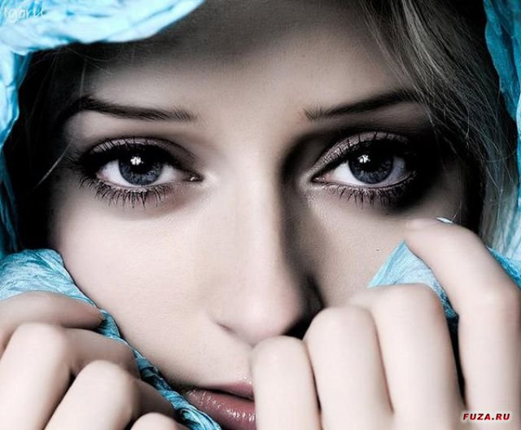
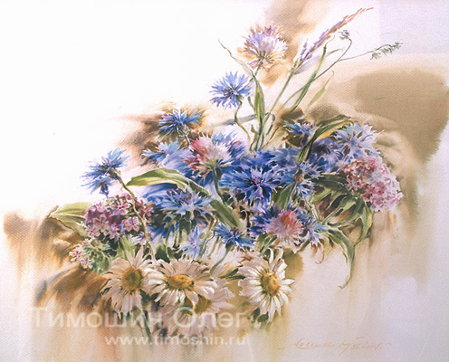
Акварель “На камені”
Акварель (водянистий, водою зроблений) – напівпрозовий кольоровий малюнок.

Slide 2
Сонце стояло вже над горами. По голому сірому виступу скелі ліпились татарські халупки, зложені з дикого каміння, з пласкими земляними покрівлями, одна на одній, як хатки з карт. Без тинів, без воріт, без вулиць. Криві стежки вились по каменистій спадині, щезали на покрівлях і з'являлись десь нижче просто од мурованих сходів. Чорно і голо. Тільки на одній покрівлі росла якимсь чудом тонка шовковиця, а знизу здавалось, що вона розстеляла темну корону на блакиті неба.
Зате за селом, у далекій перспективі, одкривався чарівний світ. В глибоких долинах, зелених од винограду і повних сизої імли, тіснились кам'яні громади, рожеві од вечірнього сонця або синіючі густим бором. Круглі лисогори, мов велетенські шатра, кидали од себе чорну тінь, а далекі шпилі, сизо-блакитні, здавались зубцями застиглих хмар. Сонце часом спускало з-за хмар у імлу, на дно долини, скісні пасма золотих ниток - і вони перетинали рожеві скелі, сині ліси, чорні важкі шатра та засвічували вогні на гострих шпилях. При цій казковій панорамі татарське село здавалось грудою дикого каміння.

Slide 3
Над берегом висів солоний туман од дрібних бризків. Каламутне море скаженіло. Вже не хвилі, а буруни вставали на морі, високі, сердиті, з білими гребенями, од яких з луском одривалися довгі китиці піни і злітали догори. Буруни йшли невпинно, підбирали під себе зворотні хвилі, перескакували через них і заливали берег, викидаючи на нього дрібний сірий пісок. Скрізь було мокро, поналивано, в берегових ямках лишалась вода. Раптом татари почули тріск, і рівночасно вода полилась їм у капці. То сильна хвиля підхопила човен і кинула їм на палю.

Slide 4
Ніжна блакитна хвиля, чиста й тепла, як перса дівчини, кидала на берег мереживо піни. Море зливалось з сонцем в радісний усміх, що досягав аж ген далеко, через татарські оселі, через садки, чорні ліси - до сірих нагрітих громад яйли. Все осміхалось.
Без слів, без наради татари підняли тіло Алі, поклали його в човен і при тривожних жіночих криках, що неслись із села, з пласких дахів, як зойк наляканих чайок, дружно зіпхнули човен у море. Шурхнув по камінцях човен, плюснула хвиля, загойдався на ній баркас і став. Він стояв, а хвиля гралась навкруги його, плюскала в боки, бризкала піною і потиху, ледве помітно односила в море. Алі плив назустріч Фатьмі…

Slide 5
Етюд “Цвіт яблуні”
Етюд (вправа, дослі-дження) – невеликий за обсягом, безфабульний твір настроєвого харак-теру.

Slide 6
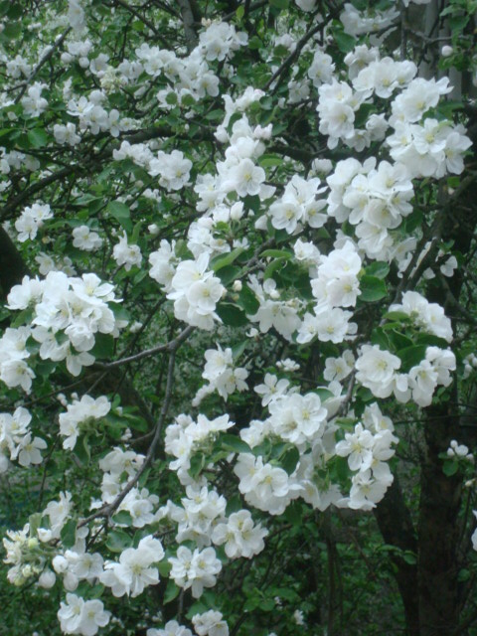
Я щільно причинив двері од свого кабінету. Я не можу... я рішуче не можу чути того здушеного, з присви-стом віддиху, що, здається, сповняв собою весь дім. Там, у жінчиній спальні, вмирає моя дитина. Я ходжу по свому кабінету, ходжу вже третю безсонну ніч, чуткий, як настроєна арфа, що гучить струнами од кожного руху повітря.

Slide 7
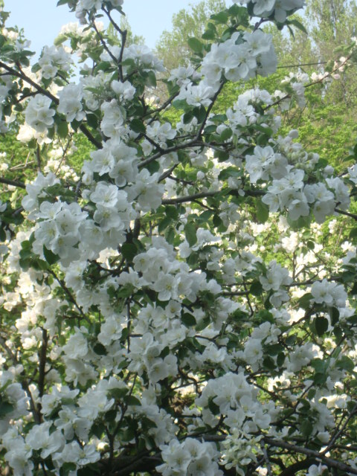
Я обкладаю її цвітом яблуні зі всіх боків, засипаючи тими квітками, такими ніжними, такими чистими, як моя дитина.
Мені дивно, що я усе помічаю, хоч горе забрало мене цілком, полонило. Я навіть, проходячи повз стіл, поправив фотографію. 0! Тепер симетрично!.. A свист не вгаває. Я його чую й крізь зачинені двері. Я не піду до спальні. Чого? Я й так бачу все, бачу свою дівчинку, її голі ручки на рядні; бачу, як ходять під рядном її груди, як вона розтулює спечені губи й ловить повітря. Оте мале, звичайно таке дике, тепер обіймає пухкими рученятами шию лікаря й само одкриває рота. Таке покірливе тепер, котенятко... Се мені крає серце. Коли б швидше кінець!..

Slide 8
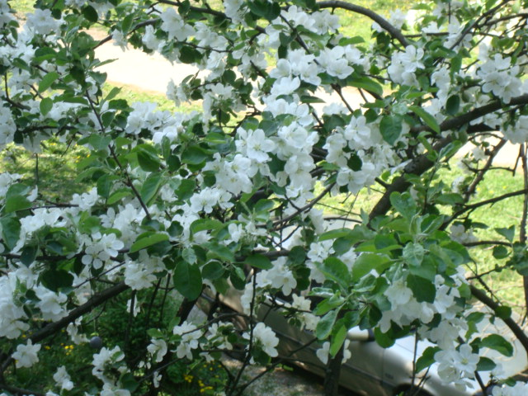
Посеред хати, на великому подвійному ліжку, на білих ряднах, лежить моє кришенятко, уже посиніле. Ще дихає. Слабий свист вилітає крізь спечені уста і дрібні зубки. Я бачу скляний уже погляд напівзакритих очей, a мої очі, мій мозок жадібно ловлять усі деталі страшного моменту... і все записують... І те велике ліжко з маленьким тілом, і несміливе світло раннього ранку, що обняло сіру ще хату... і забуту нa столі, незгашену свічку, що крізь зелену умбрельку кидає мертві тони на вид дитини... і порозливану долі воду, і блиск свічки на пляшці з лікарством... Щоб не забути... щоб нічого не забути.., ні тих ребер, що з останнім диханням тo піднімають, то опускають рядно... Hi тиx, мертвих уже, золотих кучерів, розсипаних пo подушці, ані теплого запаху холодіючого тіла, що наповняє хату... Bсe воно здасться мені... колись... як матеріал... я cе чую, я розумію, хтось мені говорить про се, хтось другий, що сидить у мені... Я знаю, що то він дивиться моїми очима, що тo він ненажерливою пам'яттю письменника всичує в себе всю сю картину смерті на світанні життя... Ох, як мені гидко, як мені страшно, як ся свідомість ранить моє батьківське серце…
. . .
A моя пам'ять, той нерозлучний секретар мій, вже записує і сю безвладність тіла серед цвіту яблуні, і гру світла на посинілих лицях, і мій дивний настрій... Я знаю, нащо ти записуєш усе те, моя мучителько! Воно здасться тобі... колись... Як матеріал... Моя мила донечко, ти не гніваєшся на мене?

